Slide 1
蒙特利尔精神病学院的怀特·佩菲
尔德博士用弱电流刺激法证实：我们
曾经认识的事物，始终都存在于我们
的大脑之中,只是当我们需要时，往往
不能有效地把它提取出来。也就是有
人所说的“垃圾箱理论”
故，记忆的关键在“忆”不在“记”

Slide 2
第三章 中值定理与导数的应用
第一节 中值定理
引理
罗尔定理
方程根的判定
拉格朗日定理
柯西中值定理
几何意义
有限增量公式
函数的单调性
单调区间

Slide 3
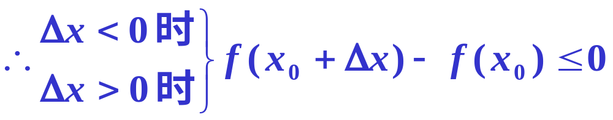
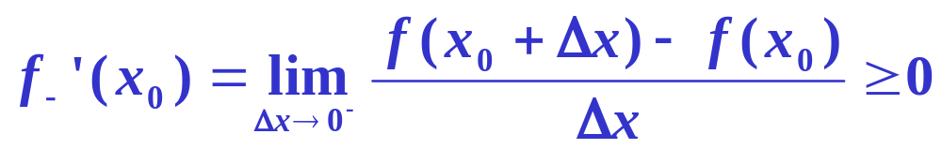


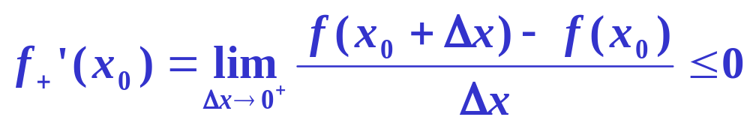

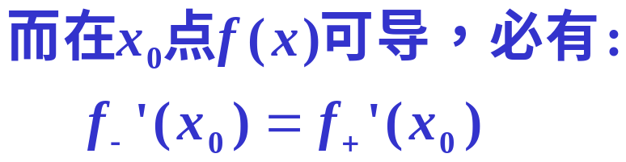


引理(费马定理）：若函数y=f(x)（1）在x₀的某邻域内有定义
且在x₀ 取得最值；（2）在x₀处可导。则f '(x₀)=0.
证：
保号性定理
证明思路
不妨设f(x₀)是x₀某邻域内的最大值
不妨设f(x₀)最大
x₀处可导
f ₋’(x₀)=f ₊’(x₀)
f ’(x₀)=0

Slide 4














一、罗尔定理
条件：
结论：
使得
注意：
（1）条件并非缺一不可；
（2）罗尔定理的条件充分而非必要。
证明的关键是： ξ是区间的内点；
。
a
b

Slide 5

条件：
引理(费马定理）：若函数y=f(x)（1）在x₀的某邻域内有定义且在x₀ 取得最值；（2）在x₀处可导。则f '(x₀)=0.
结论：
使得
M≠m
证明思路:
M=m
f(a)=f(b)
M,m不可能都在端点取得，
设M由区间内某点取得
f(x)=C
(a,b)内任意点可为ξ
由引理可得结论

Slide 6

















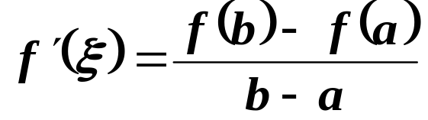
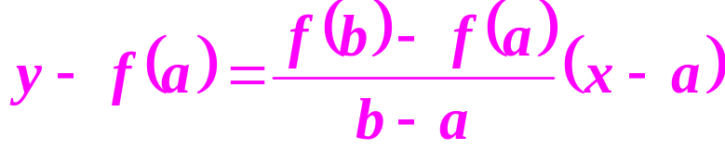
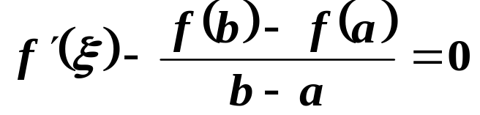
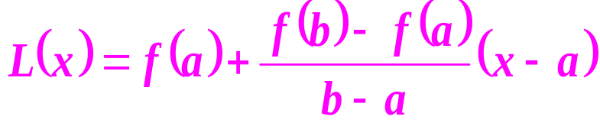


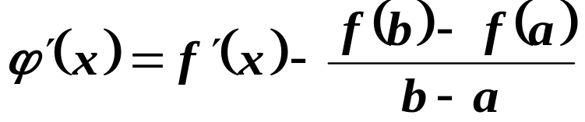
二、拉格朗日中值定理
条件：
结论：
AB的方程为：
结论等价于：
或：
在
上满足罗尔定理的条件，且

Slide 7
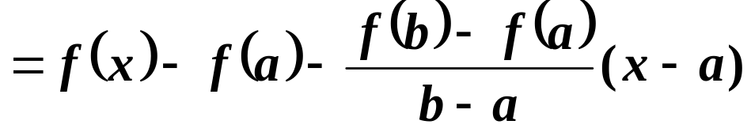

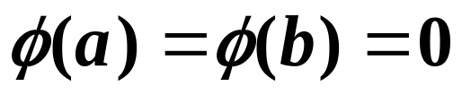
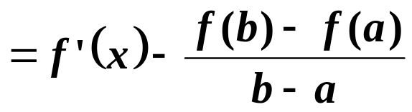



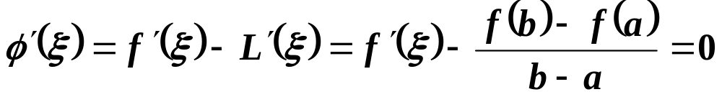
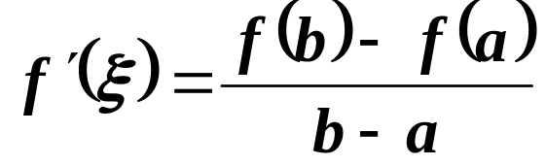

证
构造函数：
显然
且
则必然
使得
即
所以
证毕

Slide 8
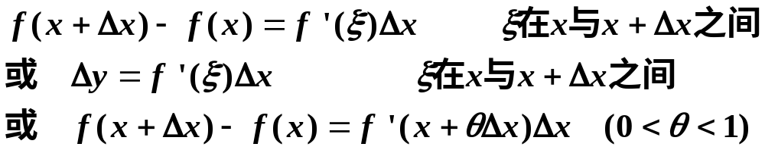
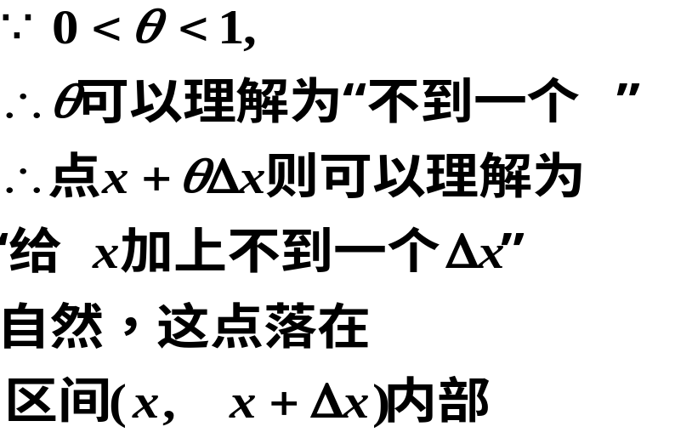


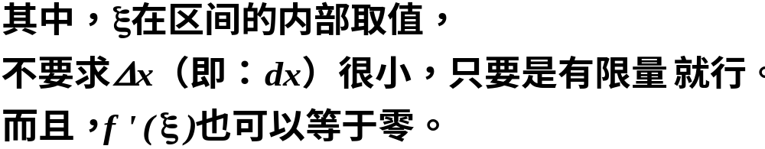
拉格朗日中值公式的其它形式
注意：
函数的微分是增量的近似公式
其中，x在区间的端点取值，dx则要很小。且f ’(x)不为零。
而拉格朗日增量公式则是一个精确公式
因此，拉格朗日中值公式又叫做有限增量公式

Slide 9








定理
证
上满足拉格朗日定理的条件
则
在

Slide 10


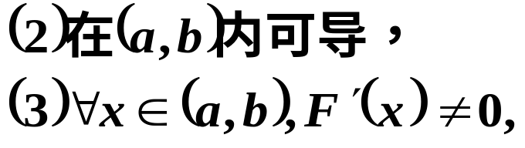

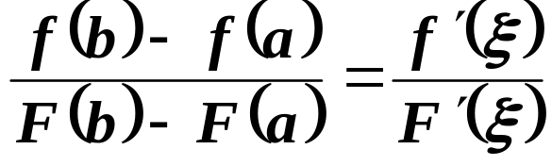
三、柯西中值定理
条件：
结论：

Slide 11




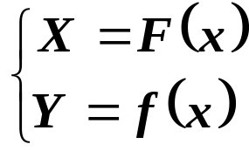






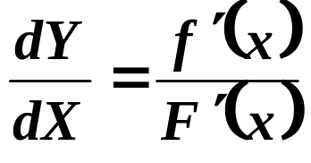
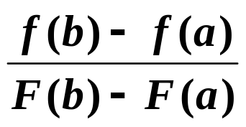

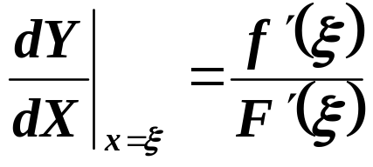
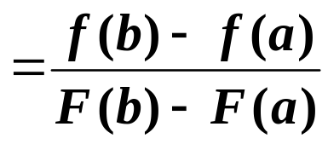
柯西定理的几何意义
设曲线弧 AB 由参数方程
A
确定，其中
为参数。
则曲线上任一点（X,Y ） 处的切线的斜率为：
弦AB的斜率为：
假定点C对应于参数
那么曲线上点 C 处的切线平行于
AB可表示为
P14

Slide 12
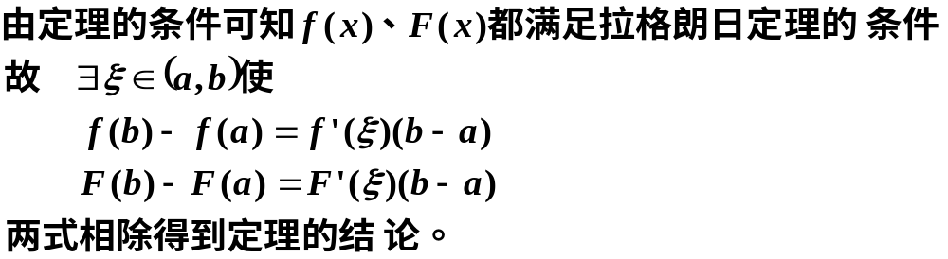
注意：
（1）定理中的f’(ξ)，F’(ξ)是在同一点ξ处的导数值，所以
下面的证明是错误的：
因为不能保证，两个函数由拉格朗日定理得到的是同一个点ξ.
（2）若F(x)=x，则成为柯西定理的特殊情况，与拉格朗日
定理的形式相同。所以拉格朗日定理是柯西定理的特例。
柯西定理则是拉格朗日定理的推广 。
（3）柯西定理的一个重要应用就是洛必达法则。

Slide 13
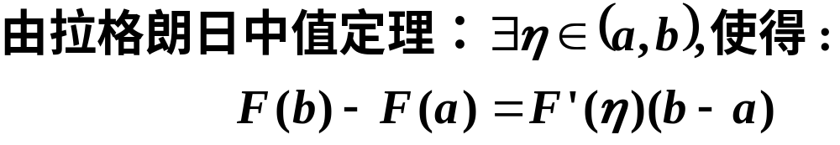
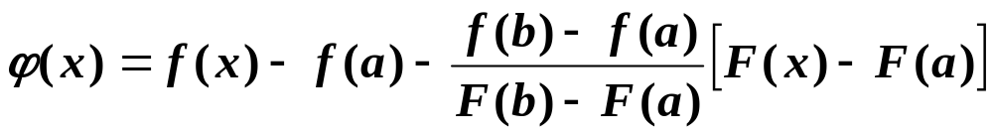

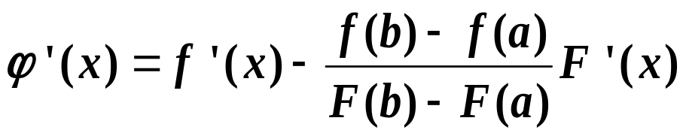

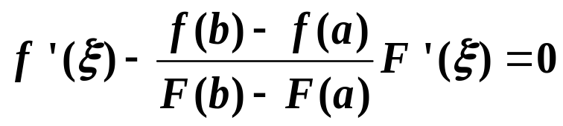
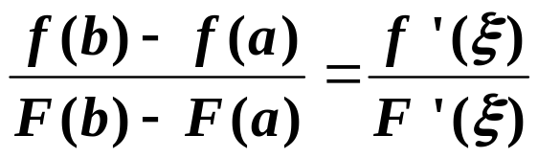
证：
引入辅助函数：
满足罗尔定理的全部条件，且：
由罗尔定理，至少存在一点ξ ∈（a，b） ，
使
A
即：
于是：

Slide 14
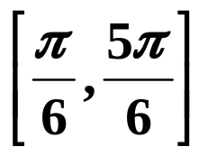

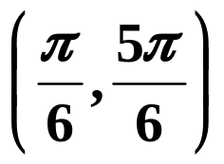
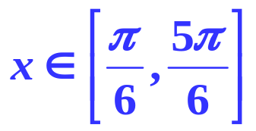


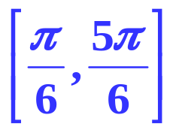
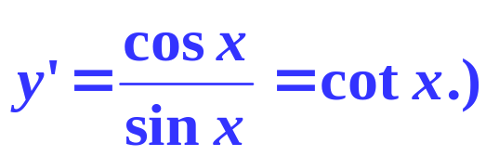

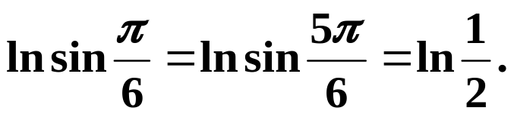
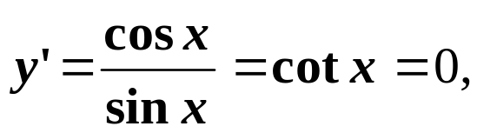
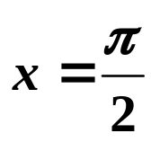
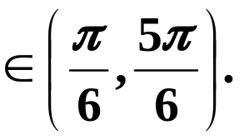
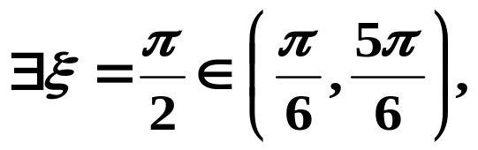

四.例题:
以下例题要记录
例1
验证罗尔定理对函数
在区间
上的正确性。
解：
函数
在
上连续，
在
内可导，
（函数
是初等函数，
且当
时，
即
是
定义域内的一部分；
且
令
得
即
使得

Slide 15











例2
不用求函数
的导数，说明
方程
有几个实根，并指出它们所在的区间。
解
显然函数
在
上连续，
在
内可导，
且
由罗尔定理：
使得
同理
使得
都是方程
即
的根。
注意到
为三次方程，
它最多有三个根。
我们已经找到它的三个实根
所以这三个根就是方程
的全部根。

Slide 16
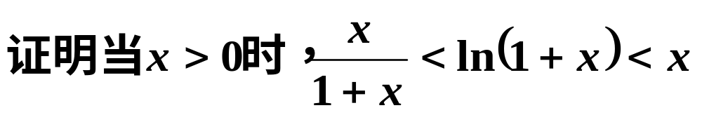


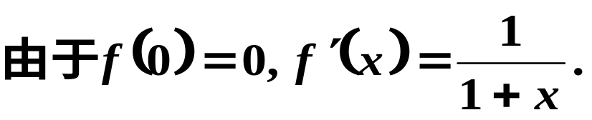
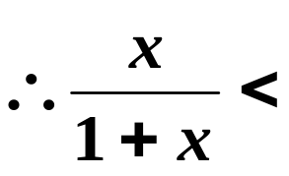
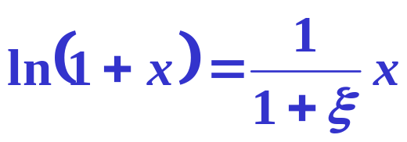

例3
证
显然，函数
在
上满足
拉格朗日定理的条件，即
则

Slide 17
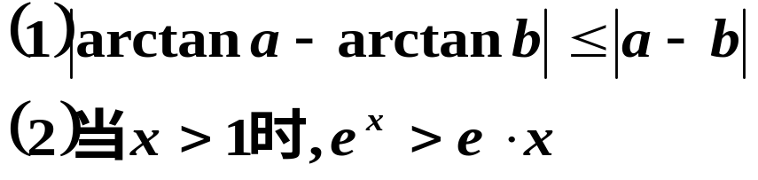




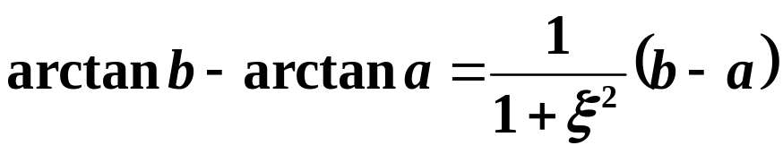
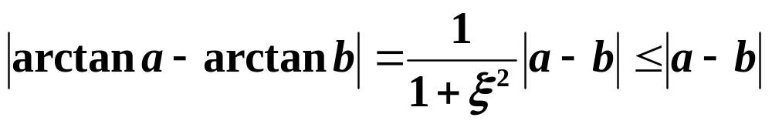







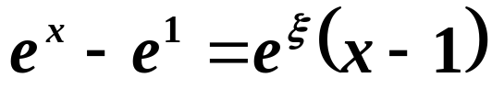
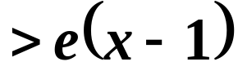

例4 证明下列不等式：
学习指导例3.16
证
(1)令
由
在
上连续，在
内可导，则
即
所以
（2）令
取区间
由于函数
在
上连续，在
内可导，
所以
即
因此

Slide 18



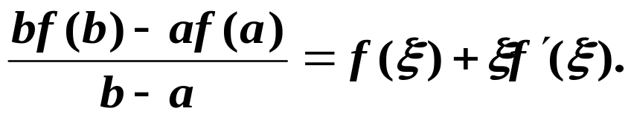










例5 设
在区间
上连续，在
内可导，证明：
学习指导例3.8
至少存在一点
使
分析：将
中的
换为
得
令
得
解
令
显然
在
上满足拉格朗日定理的条件,
至少存在一点
使得
即

Slide 19









例6 设
在
上连续，在
内可导，证明
使得
学习指导例3.12
(
)
(
)
(
)
(
ξ
)
f
a
f
b
(
)
f
a
f
'
(
)
(
)
=
b
−
a
(
)
(
)
g
a
g
b
g
a
g
'
ξ
分析：
设
证
设
在
上连续，在
内可导，且

Slide 20


由拉格朗日定理
即
所以

Slide 21














例7 设不恒为常数的函数
在
上连续,在
内可导，且
证明至少存在一个
使
证明
因为
且
不恒为常数，
所以至少存在一点
使得
不妨设
显然
在
上满足拉格朗日中值定理的条件，
于是至少存在一点
使
同理可证：
的情形.

Slide 22














例8 若函数
在
内满足关系式
且
则
作业纸7
证
构造函数
即

Slide 23








例9 设
在
上连续，在
内可导，证明
使得
证
设
故

Slide 24












例10 设函数
在
上连续,在
内可导，且
试证存在
使得
分析：上式变形为
右侧为
和
导数的比值，因此设
应用柯西中值定理。
证
令
则
和
在
上满足柯西中值定理的条件
因此必
使得
又
在
上满足拉格朗日中值定理的条件，因此
使得
由已知
知
从而

Slide 25







例11 设
证明
证
设
则
在
上连续，在
内可导，
故
即

Slide 26























例12 设
在
上连续，在
内可导，且
证明至少存在一点
使得
分析：此题证明的关键是由题目中的结论构造出满足罗尔
定理的函数。
作业:习题3-1，
学习指导 例题3.1--3.10，
作业纸：P17--18
将
中的
换为x，即
令
证明
令
显然F(x)在[0,1]上连续，在(0,1)内可导，
又
由零点定理可知，存在一点
使
又
对F(x)在[0,η]上应用罗尔定理，至少存在一点
使得
即

